Slide 1
Модель МакКола
Модели качества ПО
Подготовил : ст. гр. TI-196
Шарафудинов Николай

Slide 2
Содержание
Введение
Модели качества ПО
Модель МакКола
Модель качества программного обеспечения МакКола.
Вывод

Slide 3

Введение
Инженерия разработки программного обеспечения (ПО) – это применение систематического подхода, стандартов и количественного измерения характеристик ПО к разработке, использованию и сопровождению программного обеспечения. Качество программного обеспечения играет важную роль для всей системы в целом. Качество включает в себя все характеристики и существенные особенности продукта или его функционирования, которые относятся к удовлетворению заданных спецификациями требований.

Slide 4

Введение
Преимущество модели качества заключается в декомпозиции значимого для программного обеспечения объектов, таких как процессы жизненного цикла, программный продукт, на ряд своих характеристик/под-характеристик. Качество, кроме описания и измерения функциональных аспектов программного обеспечения также описывает дополнительные функциональные свойства такие как «как был создан программный продукт» и «как он работает».

Slide 5
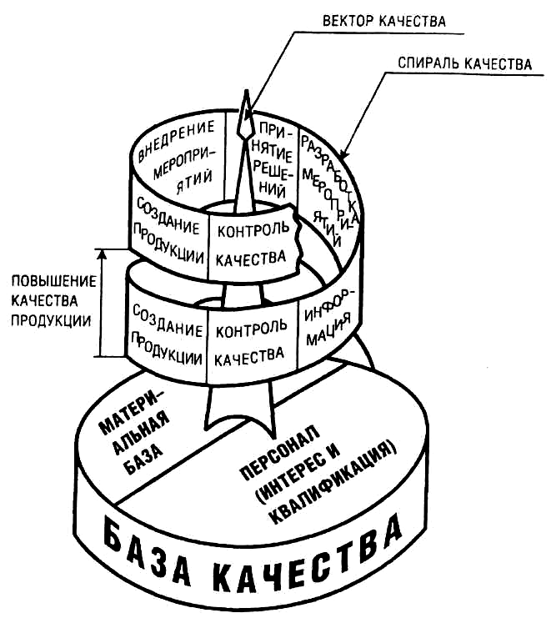
Модели качества ПО
Пользователи программного обеспечения испытывают потребности в создании моделей качества программного обеспечения для оценки качества как качественно, так и количественно. Модели качества, которые имеются в настоящее время, в большинстве случаев являются иерархическими моделями на основе критериев качества и связанных с ними показателей (метрик). Все модели качества могут быть разделены на три категории в соответствии с методами, на основе которых они были созданы.
К первому виду можно отнести теоретические модели, основанные на гипотезе отношений между переменными качества. Ко второму виду относятся модели «управления данными», основанные на статистическом анализе. И наконец, комбинированная модель, в которой интуиция исследователя используется для определения нужного вида модели, а анализ данных используется для определения констант модели качества.

Slide 6

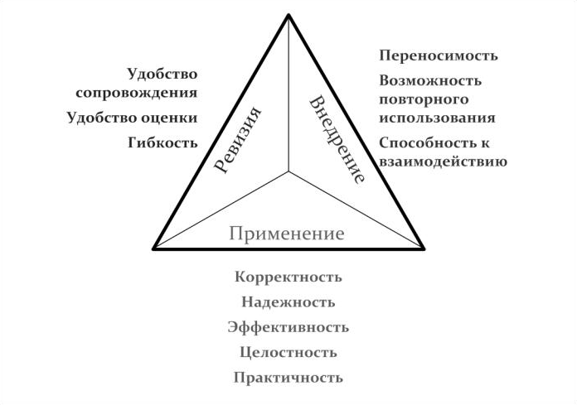
Модель МакКола
Первая модель качества была предложена МакКолом. Предложенная модель была в основном предназначена для определения полной характеристики качества программного продукта через его различные характеристики. Модель качества МакКола имеет три главных направления для определения и идентификации качества программного обеспечения:
использование (корректность, надежность, эффективность, целостность, практичность);
модификация (тестируемость, гибкость, сопровождаемость – факторы качества важные для разработки новой версии программного обеспечения);
переносимость (мобильность, возможность многократного использования, функциональная совместимость – факторы качества важные для переносимости программного продукта на другие аппаратные и программные платформы).

Slide 7
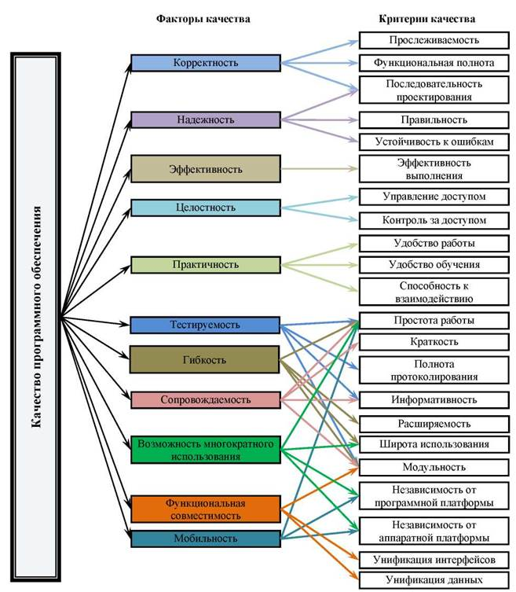
Модель качества программного обеспечения МакКола.

Slide 8
Характеристики качества | МакКол | Боэм | FURPS/ FURPS+ | Гецци | Дроми | ISO 9126 | Казман | Хосрави | Шармоа
Корректность |  |  |  | +
Надежность | + | + | + | + | + | + | + |  | +
Корректность | +
Эффективность | + | + | + | + | + | + | + |  | +
Гибкость | + |  |  | + |  |  | + | +
Функциональность |  |  | + |  | + | + | + |  | +
Эргономичность проектирования |  | +
Целостность |  |  |  | +
Функциональная совместимость | +
Сопровождаемость | + | + | + | + | + | + | + |  | +
Модифицируемость |  | +
Производительность |  |  | +
Мобильность | + | + |  | + | + | + |  |  | +
Зрелость процесса |  |  |  |  | +
Возможность многократного использования | + |  |  | + |  |  |  | +
Устойчивость |  |  |  |  |  |  |  | +
Масштабируемость |  |  |  |  |  |  |  | +
Безопасность |  |  | + |  |  |  | +
Эксплуатационная пригодность |  |  | +
Тестируемость | + | + |  |  |  |  | +
Понятность |  | + | +
Практичность | + |  | + | + | + | + | + | + | +

Slide 9
Вывод
Качество является обобщением характеристик или особенностей продукта или работ, которые имеют отношение к способности разработанного продукта удовлетворять заданным требованиям. Качество программного обеспечения можно разделить на две составляющие, такие как качество процедур разработки ПО и качество программного продукта.
Разработка программного обеспечения, связывающая такие элементы как технологии, средства, сотрудники, организация и оборудование, рассматриваются в контексте качества процедур разработки ПО.

Slide 10
Спасибо за внимание!

